Slide 1
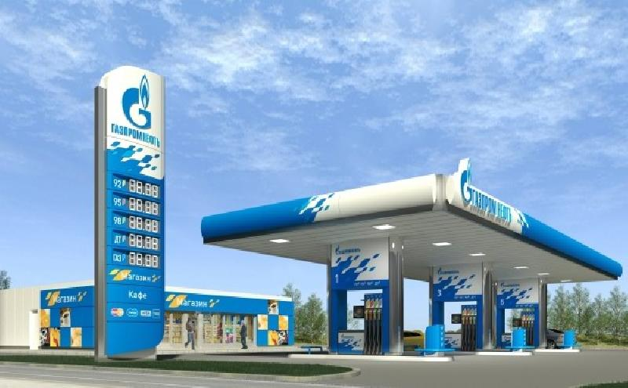
ТЕМА УРОКА
ВИДЫ АВТОМОБИЛЬНОГО ТОПЛИВА

Slide 2
Главные требования к автомобильному топливу:
-экологичность; -экономичность; -доступность.

Slide 3
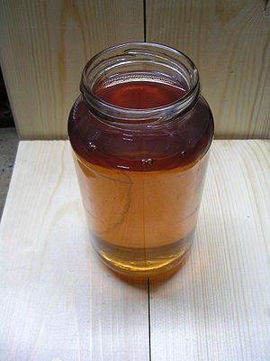
Дизельное топливо (ДТ) получают путем грубой перегонки нефти.

Slide 4
Основные характеристики ДТ: -цетановое число(Л ─ 40…50) определяет способность этого топлива к самовоспламенению (способность топлива к воспламенению в камере сгорания).
-прокачиваемость (амон. жидкотекучесть, вязкость, густота, плотность) ─ способность ДТ преодолевать путь между баком и форсунками.

Slide 5
Популярные марки:
Дизельное топливо ЕВРО, сорт С, вид III
Дизельное топливо летнее Л-0,2-62
Дизельное топливо летнее Л-0,05-62
D2 LO 0.2/62 GOST 305-82 Gas Oil
Дизельное топливо ЕВРО, сорт С, вид II

Slide 6
ДТ доступный и экономичный вид топлива, однако, и наиболее «грязный».

Slide 7
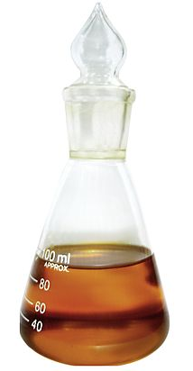
Биодизель — биотопливо на основе растительных или животных жиров (масел), а также продуктов их этерификации (реакция образования сложных эфиров при взаимодействии кислот и спиртов)
Экологически чистый вид топлива.
Хорошие смазочные характеристики -
увеличение срока службы двигателя.
В холодное время года необходимо подогревать топливо, идущее из топливного бака в топливный насос, или применять смеси 20 % биодизеля и 80 % солярки марки В20.
Долго не хранится (около 3 месяцев)
Производство топлива из растений занимает сельскохозяйственные площади.

Slide 8
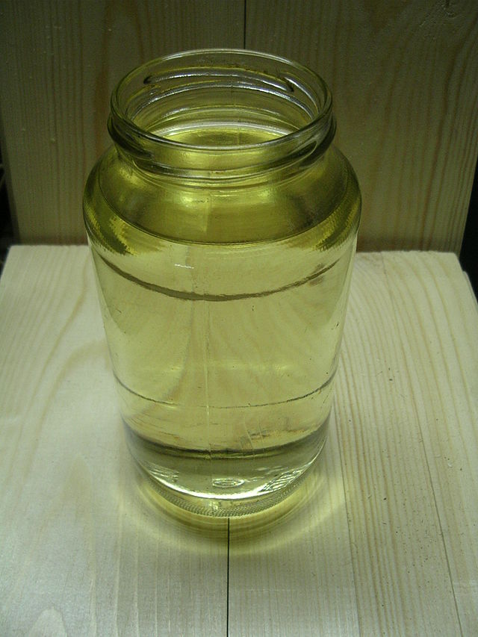
Бензин - продукт более тонкой (тщательной) перегонки нефти, чем ДТ

Slide 9
Основная характеристика бензина - октановое число (АИ-80…98)
Октановое число показывает способность бензина к
детонации.

Slide 10
Физико-химические и эксплуатационные показатели автомобильных бензинов.
Наименование показателя | Нормаль-80 | Регуляр-92 | Премиум-95 | Супер-98
ОЧММ | 76 | 83 | 85 | 88
ОЧИМ | 80 | 92 | 95 | 98
Концентрация Pb, г/л, не более | 0,01
Концентрация Mn, мг/л, не более | 50 | нет
Концентрация фактических смол, мг/100 см³, не более | 5
Индукционный период бензина, мин, не менее | 360
Массовая доля серы, %, не более | 0,05
Объемная доля бензола, %, не более | 5
Испытания на медной пластине | Выдерживает, класс 1
Внешний вид | Чистый, прозрачный
Плотность при 15°C | 700-750 | 725-780 | 725-780 | 725-780

Slide 11
ПОПУЛЯРНЫЕ МАРКИ:
Бензин АИ-91/92/93
Бензин А-76/80
Бензин автомобильный экспортный неэтилированный
А-92 (АИ-92)
Бензин АИ-95/96
Бензин автомобильный экспортный неэтилированный
А-95 (АИ-96)

Slide 12
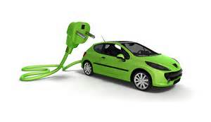
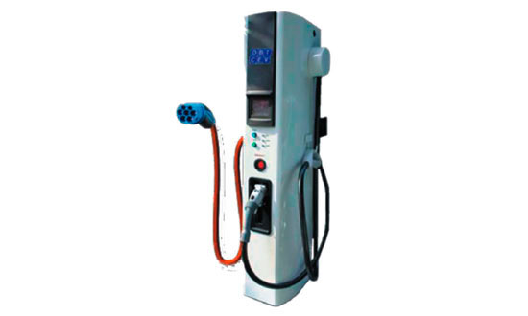
Электричество ─ экологически чистое топливо (вид энергии). ОСНОВНЫЕ НЕДОСТАТКИ: -ограниченный запас хода; -невысокая скорость; -отсутствие «электрозаправок»; ─долгое время ожидания для полного заряда батарей.

Slide 13
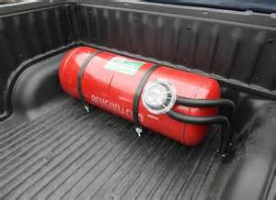
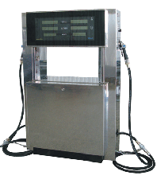
Природный газ (пропан)
более экологически чистый и дешёвый, чем бензин или дизельное топливо. ОСНОВНЫЕ НЕДОСТАТКИ: -установка дополнительного оборудования; -опасность взрыва баллона; -недостаточное количество АЗС.

Slide 14
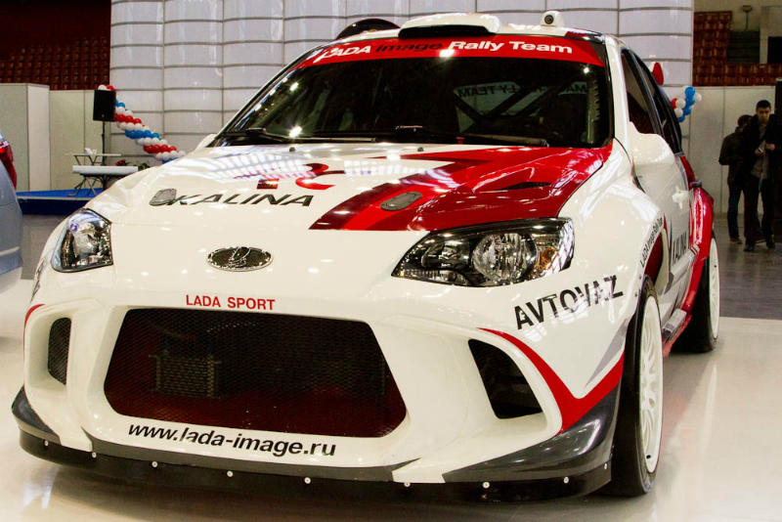
Спирт как топливо применяют только в специальных двигателях, например некоторых гоночных автомобилей. Однако во многие марки бензина добавляют спирт как присадку, чтобы увеличить октановое число.

Slide 15
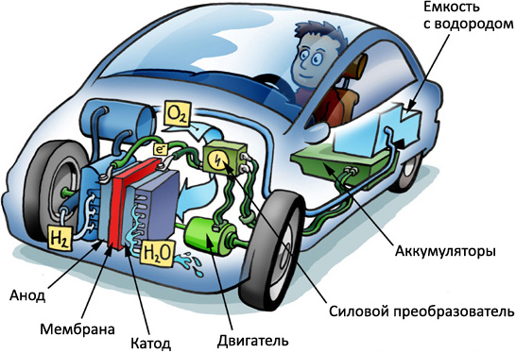
Водород - чистый вид автомобильного топлива

Slide 16
ОСНОВНЫЕ ХАРАКТЕРИСТИКИ: - при сгорании водорода в двигателе образуется практически только вода, что делает двигатель на водородном топливе наиболее экологически чистым; -высокие энергетические свойства водорода (1 кг водорода эквивалентен почти 4,5 кг бензина; -неограниченная сырьевая база при получения водорода из воды.

Slide 17
Использование водорода : -можно использовать только сам водород; -можно использовать водород вместе с традиционными топливами; -можно применять водород в топливных элементах.

Slide 18
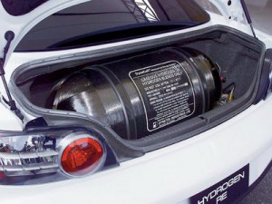
Проблемой использования водорода в качестве моторного топлива является его хранение на автомобиле.

Slide 19
Оформить вопросы в тетради 1. Основные требования к АТ. 2.Основные характеристики ДТ. 3. Основные характеристики бензина. 4. Преимущества и недостатки электричества, природного газа и водорода.

